Slide 1
2024牛客暑假 多校——第二场
邓丝雨
讲题顺序：ECHBIA G

Slide 2
E- GCD VS XOR
给定 x，构造 y < x 使得 gcd(x, y) = x ⊕ y
1 ≤ x ≤ 10^18

Slide 3
C-Red Walking on Grid
给定一个 2 行 n 列的地图，有一些格子为障碍
任选起点，每个格子最多只能走一次（不能走到障碍），求最长路径
1 ≤ n ≤ 10^6

Slide 4
H- Instructions Substring
平面直角坐标系中，小红初始站在原点
给定一个包含“上、下、左、右”的、长度为 n的指令序列，以及一个
特殊点 (x, y)
求选定一个子串，小红根据该子串序列移动，可以经过特殊点的方案数
1 ≤ n ≤ 2 × 10^5, −10^5 ≤ x, y ≤ 10^5

Slide 5
WSSSADWSADW

Slide 6
B- MST
给定一个 n 个点的简单带权无向图 G
每次询问一个点集 S，求 S 关于 G 导出子图的最小生成树
没有输出 −1
2 ≤ n ≤ 10^5, 1 ≤ m, q ≤ 10^5, 1 ≤ wi ≤ 10^9, ∑ ki ≤ 10^5

Slide 8
I- Red Playing Cards
给定一个长度为 2 × n 的数组， 1 到 n 每个元素恰好出现两次
每次操作可以删除一个长度不小于 2 的连续子数组，需要满足该子数组
首尾相同，获得该连续子数组“首尾元素值”乘以“元素数量”的分数
问最终可以得到的最大分数
1 ≤ ai ≤ n ≤ 3000

Slide 10
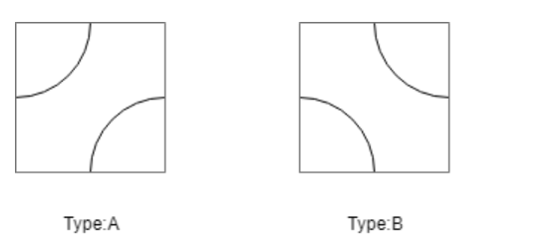
A- Floor Tiles
构造一个 N × M 的平面，包含两种类型的地板
地板边缘中心点相连的曲线合并成一条曲线
问能否构造出仅包含恰好 K条曲线的地板
1 ≤ N, M ≤ 800, 1 ≤ K ≤ 2 · N · M

Slide 11
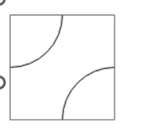

Slide 16
G- The Set of Squares
定义一个多重数集合是好的，但且仅当集合中元素乘积是一个正整数的平方，集合的权值为这个正整数的值。
求大小为 N的多重数集的所有子集中所有好集的权值和
1 ≤ N ≤ 1000, 1 ≤ Si ≤ 1000

Slide 18
https://ac.nowcoder.com/acm/contest/view-submission?submissionId=70272450

